Slide 1
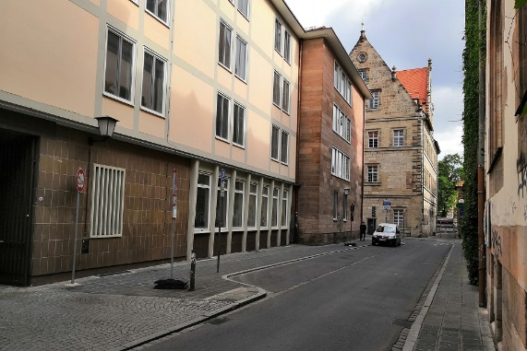
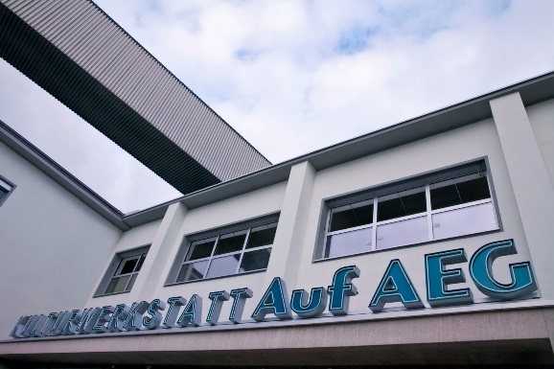
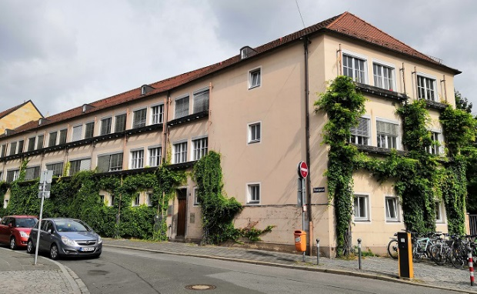
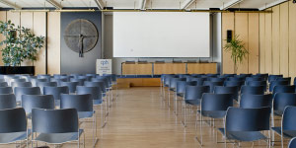
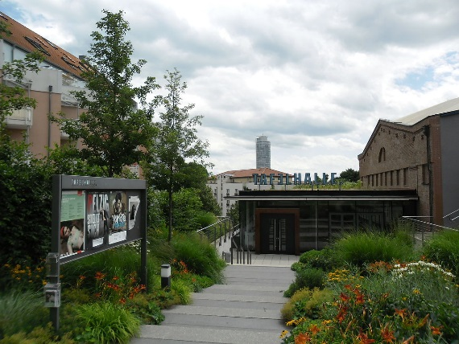
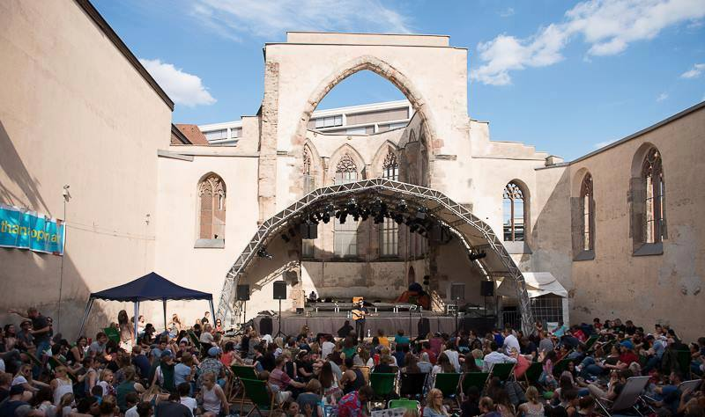

Ausweichspielorte während der Generalsanierung des Künstlerhauses im KunstKulturQuartier bis 2021
Auf AEG
Winterkiosk, Saatgutfestival
Linke Literaturmesse, Rote Kulturnacht, Abmischen u.v.m.
Ehemalige Bauhofkantine
Musikverein, Zentralcafé Kaya
Künstlerhaus als Veranstalter
Peuntgasse 5 bis 7
Offene Werkstätten & Eritreer Gruppe
Werkbund Werkstatt Nürnberg
Haustechnik, Kunsthalle
Caritas-Pirckheimer-Haus
Theater4, NIHRFF, Sternenkino, Heimatfilmfestival, Britfilms
Katharinenruine
Jazz in the Garden
Tafelhalle
Chip hits the Fan, Sing-in Gala
Silvester KulturKellerei
Weitere Ausweichquartiere: Rummelsberger Stift St. Lorenz, B1, Parkdeck Johannesgasse, Z-Bau, Heilig Geist Spital, Zwingerbar…
GROSSES DANKE FÜR DIE SOLIDARITÄT!!!

